Slide 1
«Современное олимпийское движение России»
Подготовила Геман.М.В. – инструктор по физкультуре

Slide 2
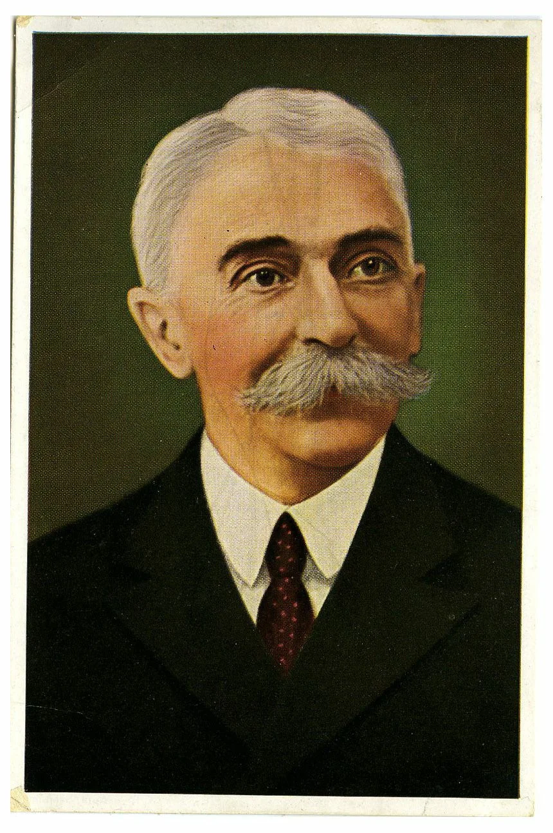
Инициатор организации современных Олимпийских игр был барон Пьер де Кубертен, по его инициативе в июне 1894 г. было принято решение об организации Игр по образцу античных и проведении Первой олимпиады в 1896 году в Афинах.
С тех пор Олимпийские игры проходят раз в 4 года.

Slide 3
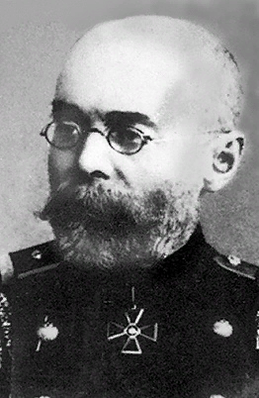
Генерал армии
Алексей Дмитриевич Бутовский
был членом международного олимпийского комитета от России с 1894г. по 1900г..

Slide 4
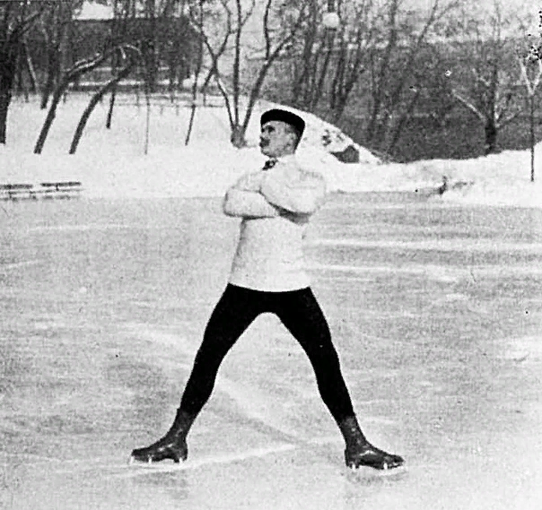
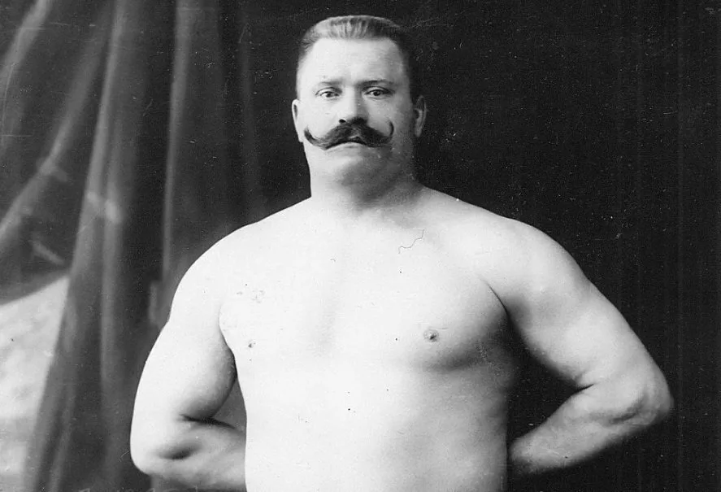
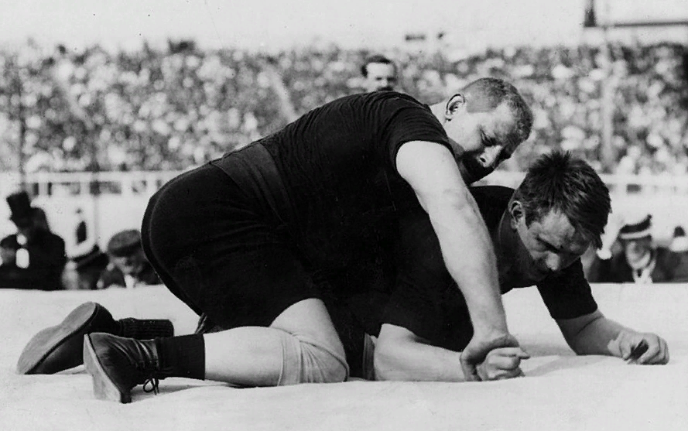
Благодаря стараниям Бутовского, в 1908 году наша страна имела своих представителей на Олимпиаде, проходившей в Лондоне, на которой 3 русских спортсмена завоевали призовые места.
Фигурист
Панин-Коломенкин (золото)
Борец-легковес Орлов Николай (серебро)
Борец-тяжеловес Петров Алексей (серебро)

Slide 5

Олимпийское движение имеет свои эмблему и флаг, утвержденные по предложению Кубертена в 1913. Эмблема — олимпийские кольца. Девиз — Citius, Altius, Fortius (быстрее, выше, сильнее). Флаг — белое полотнище с олимпийскими кольцами, с 1920 поднимается на всех Играх.

Slide 6
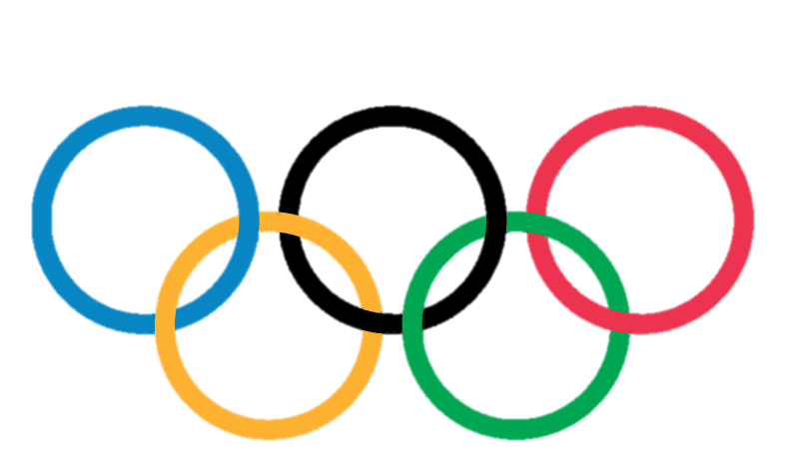
Олимпи́йские и́гры — крупнейшие международные комплексные спортивные соревнования, которые проводят раз в 4 года под эгидой Международного олимпийского комитета.
Медаль, завоёванная на Олимпийских играх, считается одним из наивысших достижений в спорте.

Slide 7
Традиции и ритуалы олимпийских игр:
зажжение олимпийского огня на церемонии открытия (огонь зажигается от солнечных лучей в Олимпии и доставляется факельной эстафетой спортсменов в город-организатор Игр);
произнесение одним из выдающихся спортсменов страны, в которой происходит Олимпиада, олимпийской клятвы от имени всех участников игр;
произнесение от имени судей клятвы о беспристрастном судействе;
вручение победителям и призёрам соревнований медалей;
поднятие государственного флага и исполнение национального гимна в честь победителей.

Slide 8
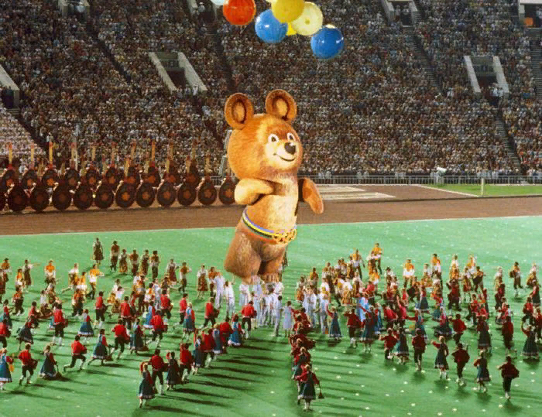
Олимпиада в России
Данное мероприятие прошло в Москве в 1980 году.
Медвежонок Ми́ша — талисман XXII летних Олимпийских игр.
На Московских играх присутствовали спортсмены из восьмидесяти государств.
Наша команда завоевала почти двести призовых наград.

Slide 9
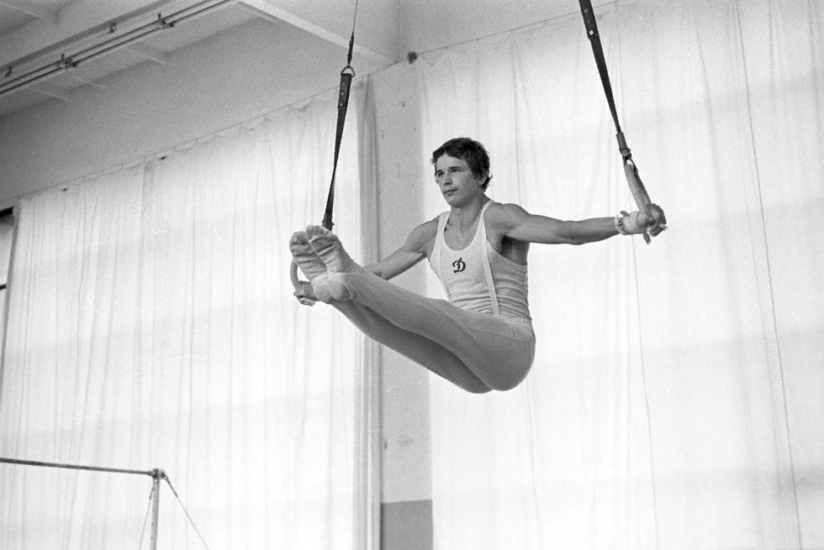
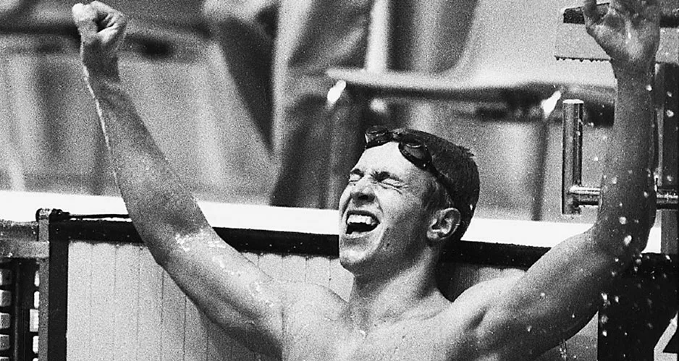
Гимнаст
Дитятин Александр
(восемь медалей)
Пловец-рекордсмен Сальников Владимир (три золота)

Slide 10
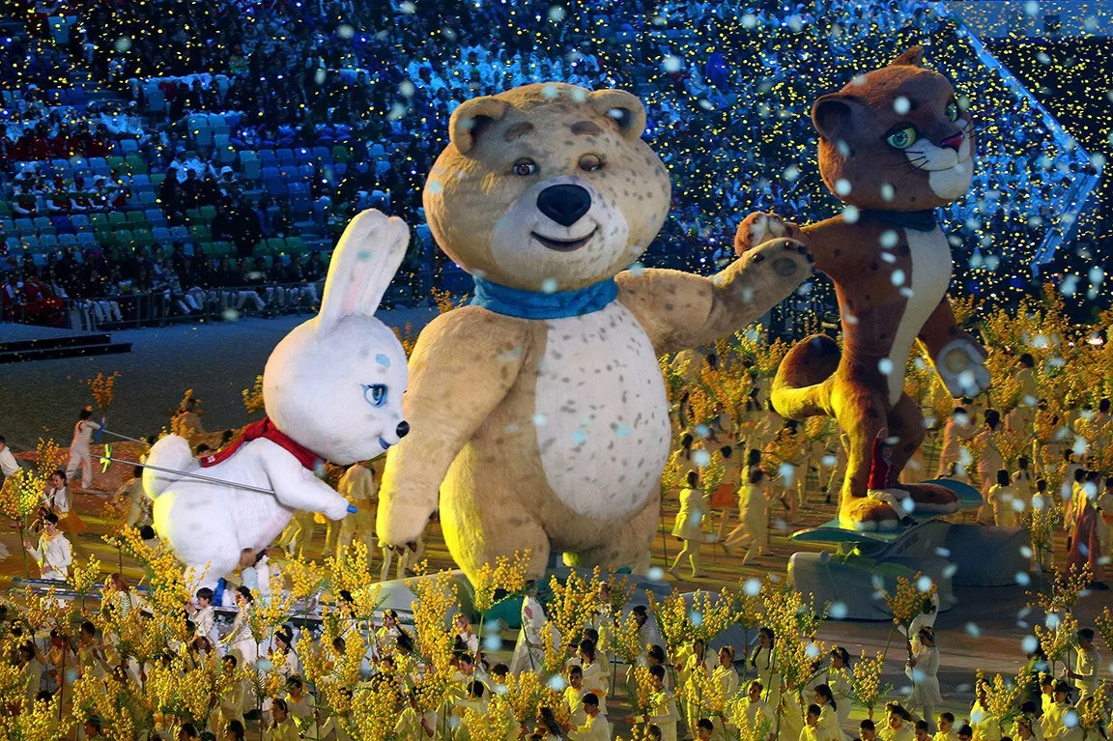
В постсоветской России прошли зимние Олимпийские игры в Сочи в 2014 году.
Талисманами Зимних Олимпийских игр 2014 года были выбраны Белый Мишка, Леопард и Зайка.
Приняли участие 88 делегаций
Всего спортсмены сборной России завоевали 33 медали - 13 золотых, 11 серебряных и 9 бронзовых медалей.

Slide 11
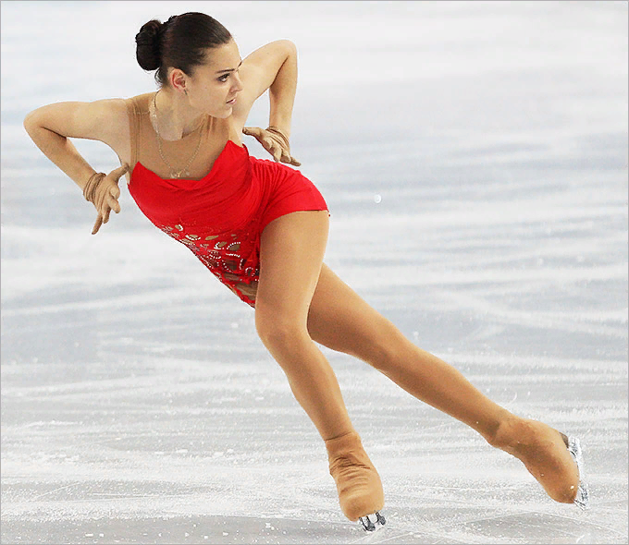
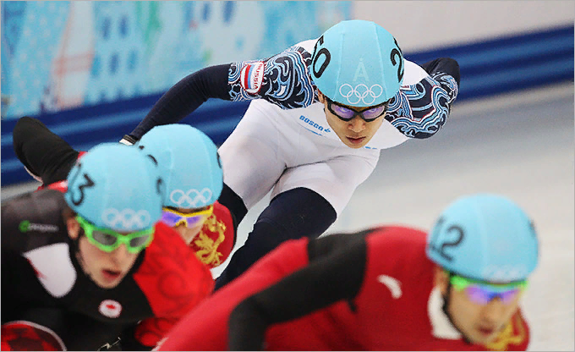
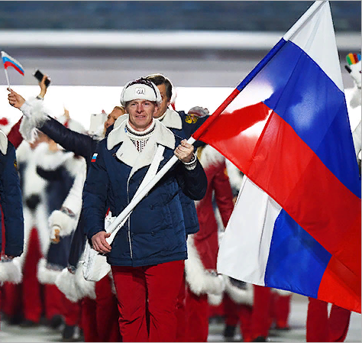
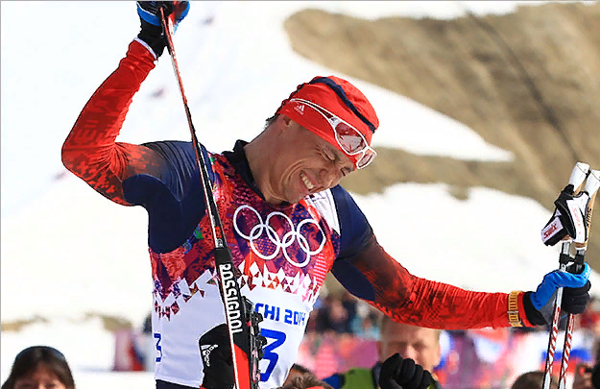
Шорт-трек
Виктор Ан
(золото)
Фигуристка
Аделина Сотникова
(золото)
Бобслей
Александр Зубков
(золото)
Лыжник
Александр Легков
(золото)

Slide 12
Под флагом Российской Федерации спортсмены выиграли 396 олимпийских медалей на летних и 124 медали на зимних Олимпийских играх.
Таким образом, всего на последних одиннадцати Олимпиадах было выиграно 520 медалей, из них 182 — золотых.

Slide 13

Паралимпи́йские и́гры — международные спортивные соревнования для людей с инвалидностью. Традиционно проводятся после Олимпийских игр, а начиная с летних Паралимпийских игр 1988 года — на тех же спортивных объектах.

Slide 14
На зимних Параолимпийских играх 2017 г. в Сочи, приняли участие 45 стран, которые разыграют 72 комплекта медалей в 20 дисциплинах пяти видов спорта.
Россия выигрывает наибольшее количество золотых медалей (30), серебряных (28), бронзовых (22)

Slide 15
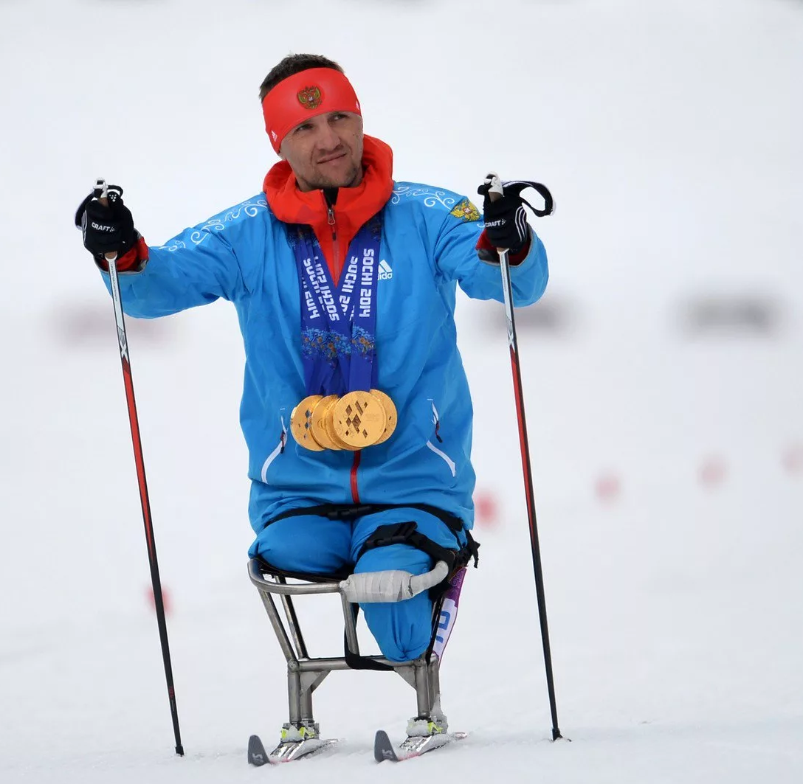
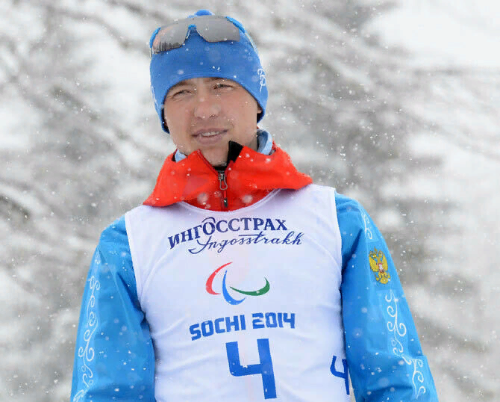
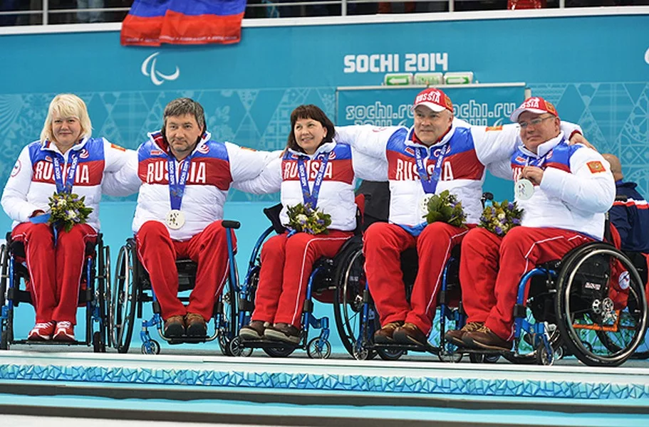
Лыжные гонки
Рушан Миннегулов Стоя,
20 км
(золото)
Биатлон
Роман Петушков Сидя, 7.5 км
(золото)
Кёрлинг на колясках
Андрей Смирнов, Александр Шевченко, Светлана Пахомова, Марат Романов, Оксана Слесаренко
Смешанная сборная (серебро)

Slide 16
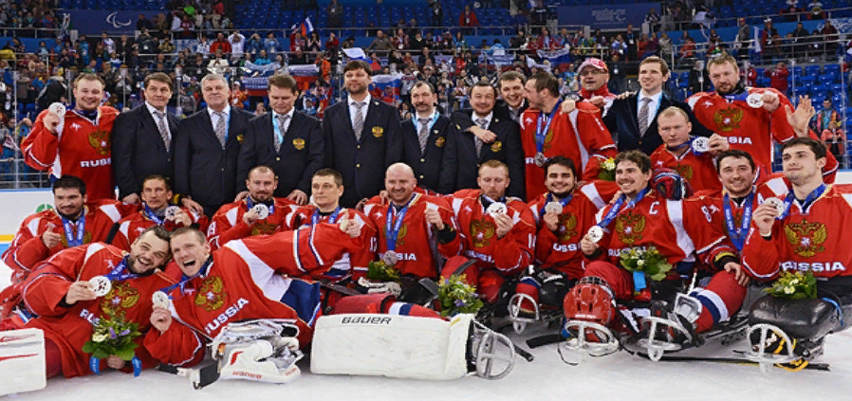
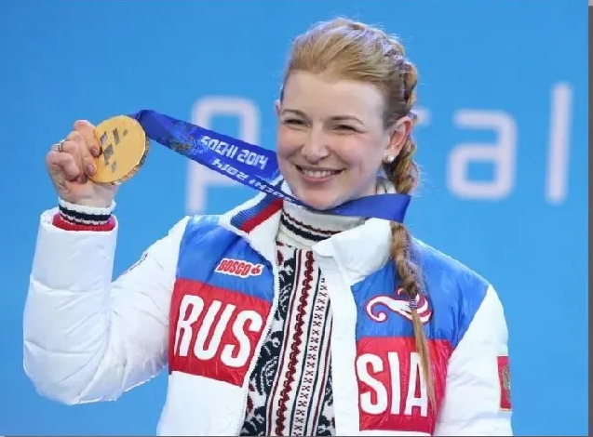
Следж-хоккей
Серебро Михаил Иванов, Владимир Каманцев, Максим Андриянов, Василий Варлаков, Иван Кузнецов, Владимир Литвиненко, Алексей Лысов, Вадим Селюкин, Алексей Амосов, Илья Волков, Андрей Двинянинов, Дмитрий Лисов, Евгений Петров, Илья Попов, Николай Терентьев, Руслан Тучин, Константин Шихов
Мужская сборная (серебро)
Горные лыжи
Александра Францева
С нарушением зрения, суперкомбинация
(золото)

Slide 17
Российские спортсмены выиграли 268 олимпийских медалей на летних и 153 медали на зимних Паралимпийских играх. Таким образом, всего на Паралимпиадах была выиграна 421 медаль, из них 145 — золотых.

Slide 18
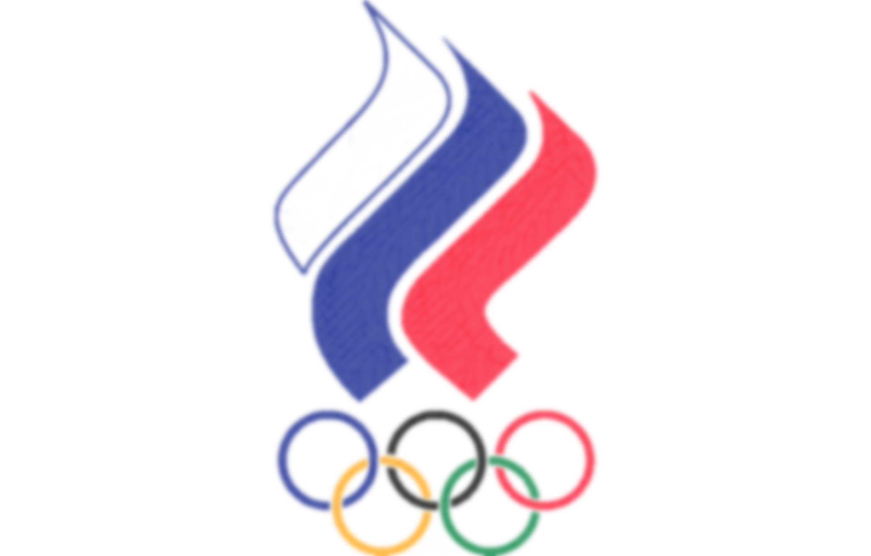
Из истории и современного положения вещей видно, что российское олимпийское движение занимает важное место в спортивной жизни.
Уже более ста лет Россия принимает участие в Олимпийских играх, а ее победы становятся просто легендарными и историческими.

